Slide 1
树

Slide 2
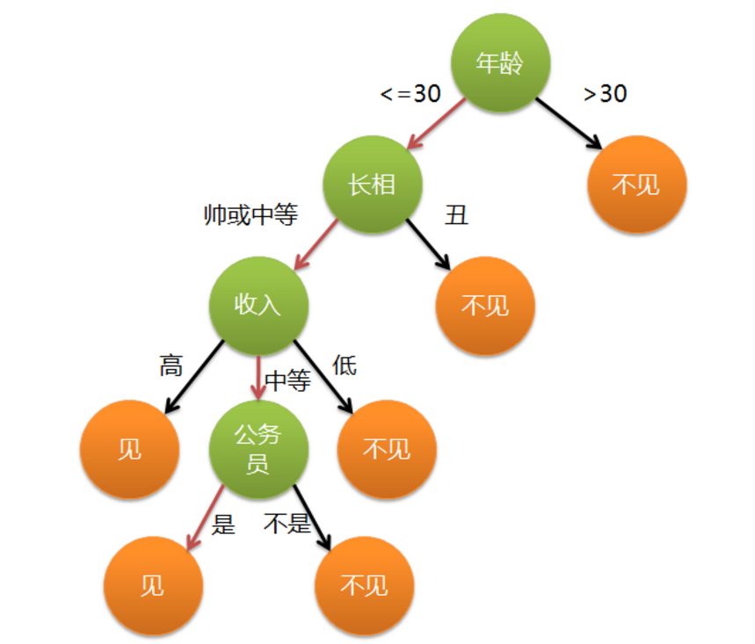
决策树（decision tree）
决策树（decision tree）是一个树结构（可以是二叉树或非二叉树）。其每个非叶节点表示一个特征属性上的测试，每个分支代表这个特征属性在某个值域上的输出，而每个叶节点存放一个类别。使用决策树进行决策的过程就是从根节点开始，测试待分类项中相应的特征属性，并按照其值选择输出分支，直到到达叶子节点，将叶子节点存放的类别作为决策结果

Slide 3
决策树分类
1.用于分类：分类树
平时说的决策树一般指分类树
对应算法有（ID3，C4,5，CART）
2.用于回归：回归树
主要用（最小二乘回归树）

Slide 4
生成树思路
构造决策树的关键步骤是分裂属性。所谓分裂属性就是在某个节点处按照某一特征属性的不同划分构造不同的分支，其目标是让各个分裂子集尽可能地“纯”。尽可能“纯”就是尽量让一个分裂子集中待分类项属于同一类别。分裂属性分为三种不同的情况：
1、属性是离散值且不要求生成二叉决策树。此时用属性的每一个划分作为一个分支。
2、属性是离散值且要求生成二叉决策树。此时使用属性划分的一个子集进行测试，按照“属于此子集”和“不属于此子集”分成两个分支。
3、属性是连续值。此时确定一个值作为分裂点split_point，按照>split_point和<=split_point生成两个分支。

Slide 5
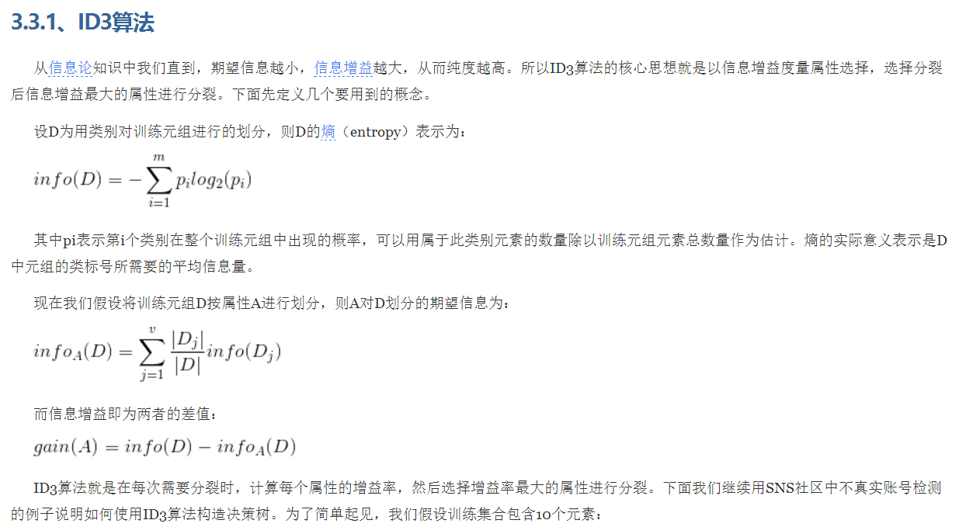
分类树算法（应用的损失函数不同）

Slide 6
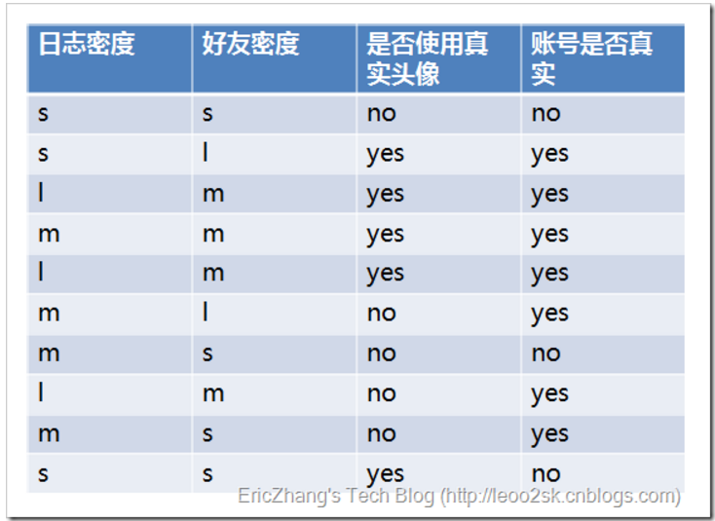
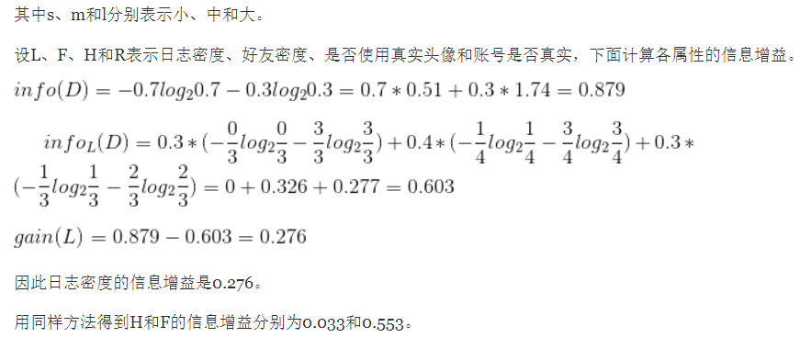

Slide 7
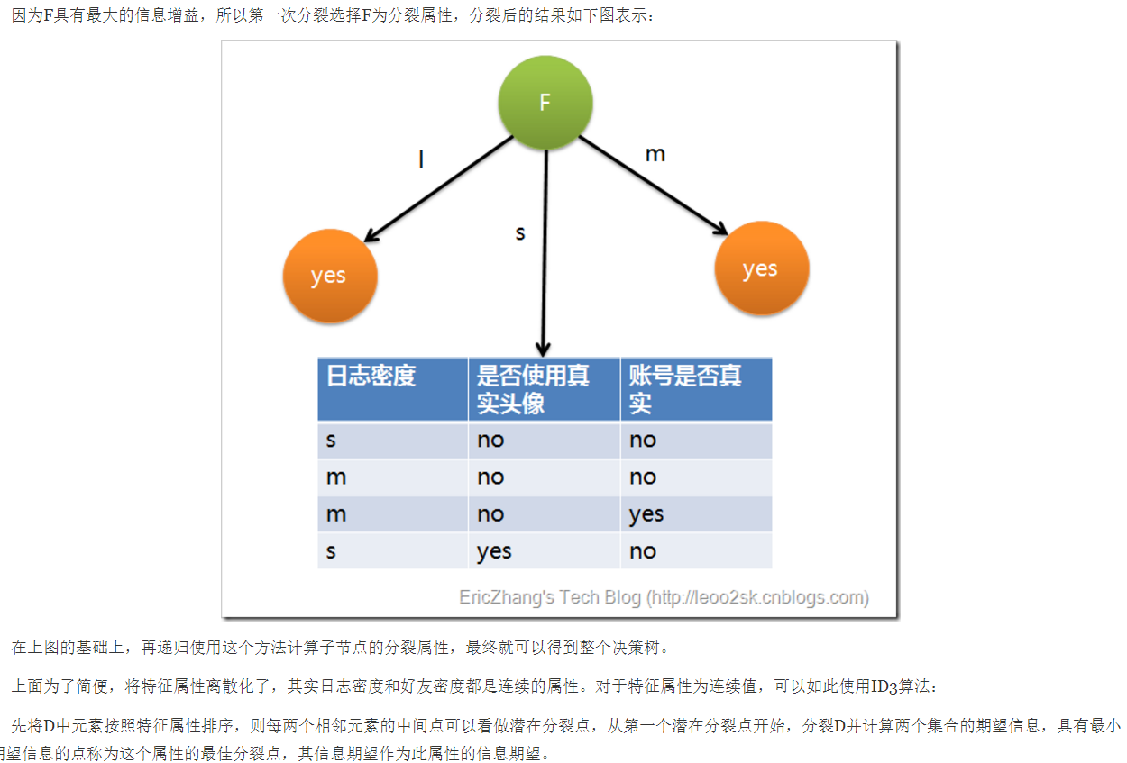

Slide 8
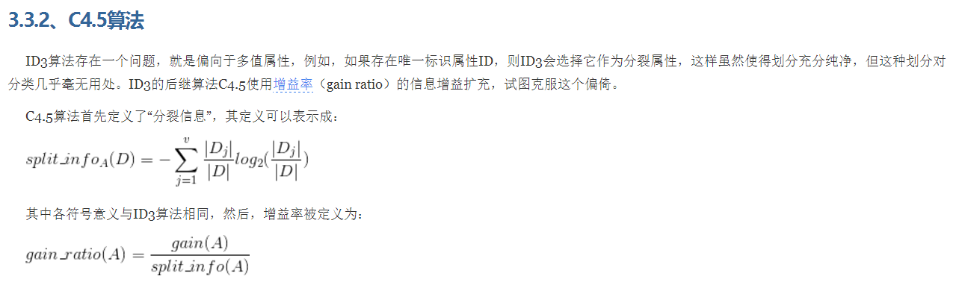
在决策树构造过程中可能会出现这种情况：所有属性都作为分裂属性用光了，但有的子集还不是纯净集，即集合内的元素不属于同一类别。在这种情况下，由于没有更多信息可以使用了，一般对这些子集进行“多数表决”，即使用此子集中出现次数最多的类别作为此节点类别，然后将此节点作为叶子节点。

Slide 9
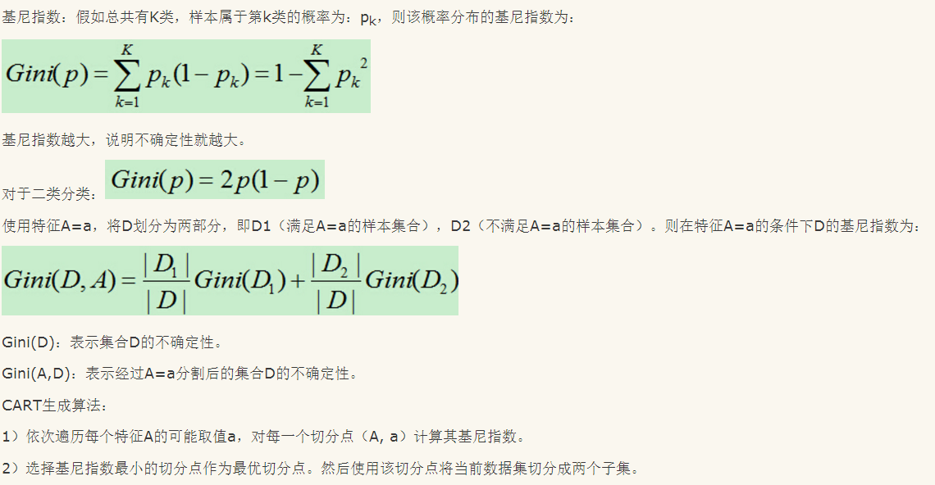
CART（classify and regression tree）（二叉树）
生成分类树思路都是相同的，CART生成的一定是二叉树，每次分割都要遍历所有属性的所有值，而前两种算法分割完的属性就不可再用来分割，且是可以是非二叉树。CART算法中用来分类的损失函数是基尼系数，如下给出解释。

Slide 10
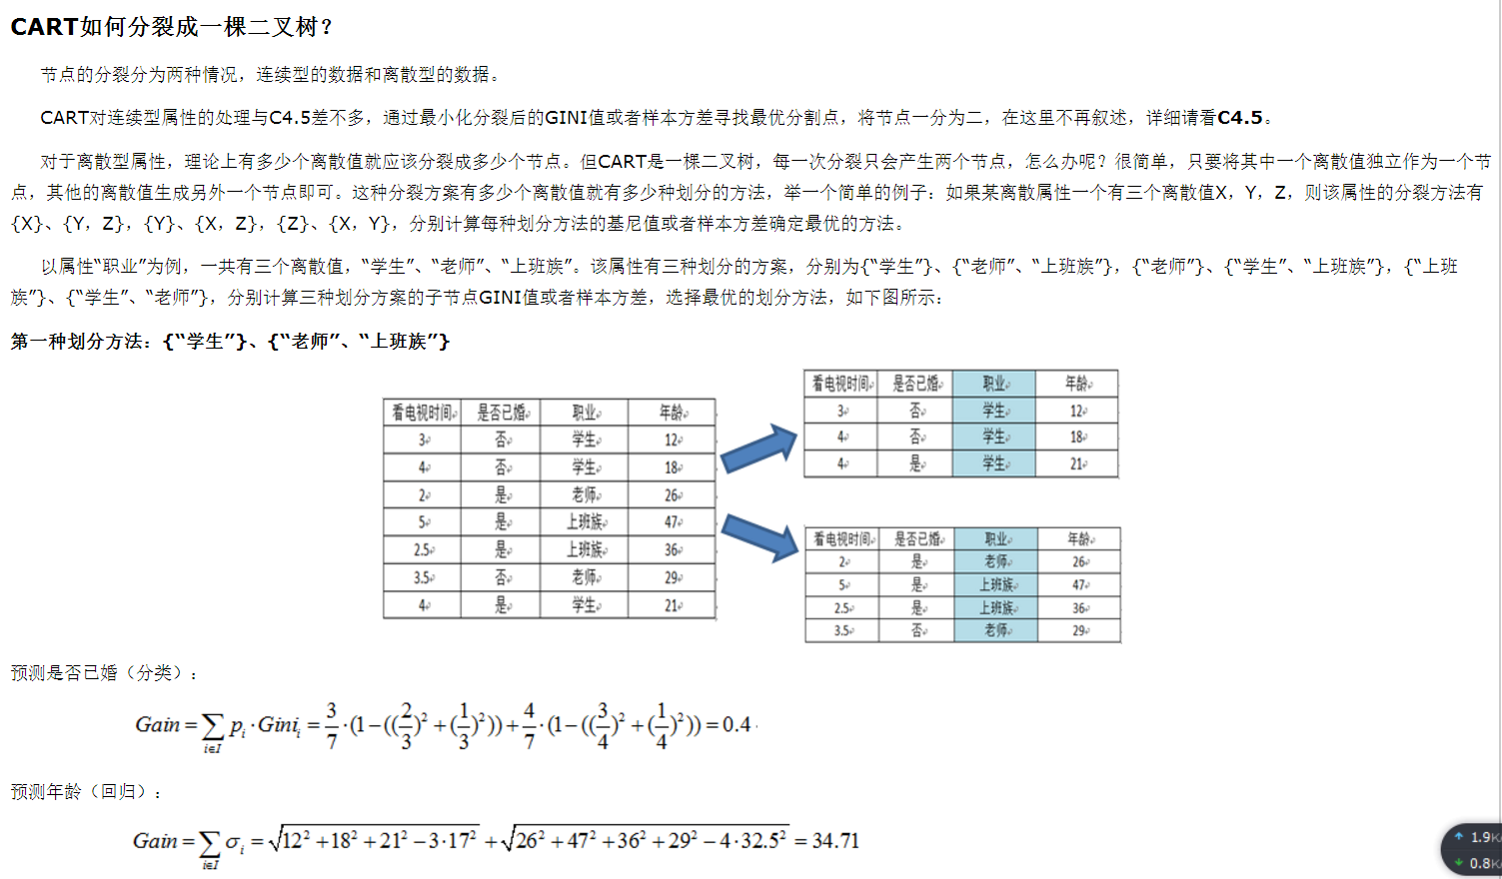

Slide 11
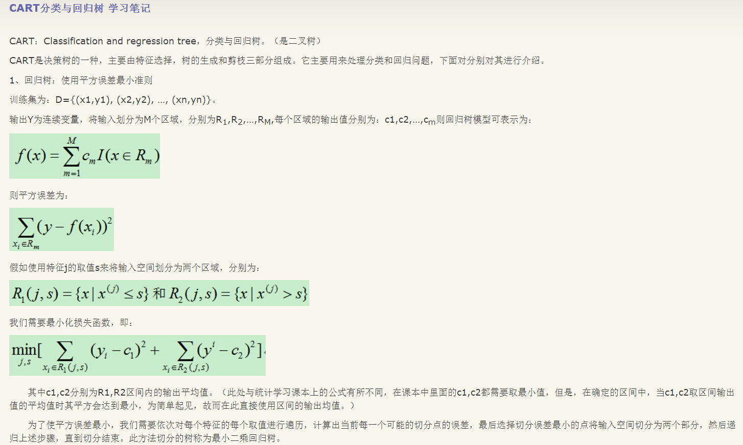
CART回归树

Slide 12
以上为单枝树的生成过程
接着可以用多棵树进行建模
有两种主要方法
GBDT(gradience boosting dicision tree)梯度提升树
XGBoost

Slide 13
Boosting Decision Tree
提升树是迭代多棵回归树来共同决策。当采用平方误差损失函数时，每一棵回归树学习的是之前所有树的结论和残差，拟合得到一个当前的残差回归树，残差的意义如公式：
残差 = 真实值 - 预测值 。
提升树即是整个迭代过程生成的回归树的累加。
举个例子，参考自一篇博客（参考文献 4），该博客举出的例子较直观地展现出多棵决策树线性求和过程以及残差的意义。
训练一个提升树模型来预测年龄：
训练集是4个人，A，B，C，D年龄分别是14，16，24，26。样本中有购物金额、上网时长、经常到百度知道提问等特征。提升树的过程如下：

Slide 14
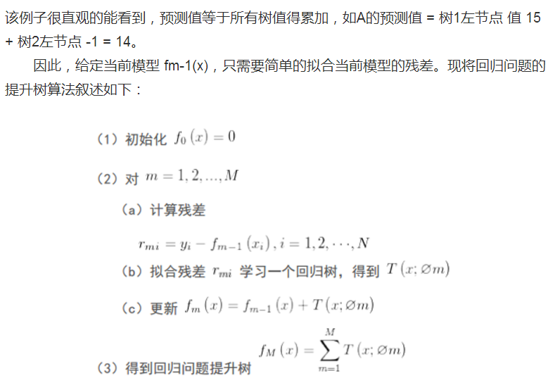
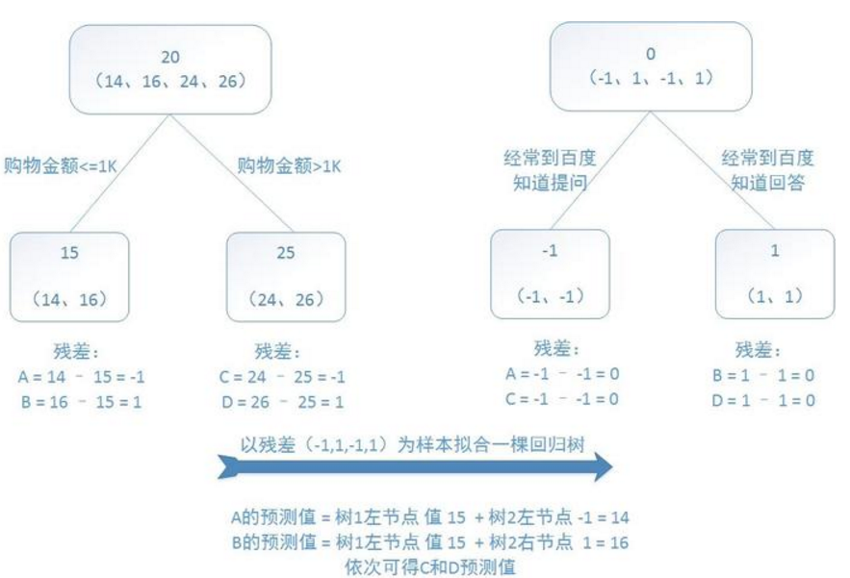
其中应注意，每个叶子节点输出的值在以方差作为损失函数的该例子中，可以直接取叶子节点里样本值的均值，而后面要提到的梯度提升树生成的决策树中不能这样去，必须对每个叶子节点区域使用损失函数得到最优的输出值，后面会讲到

Slide 15
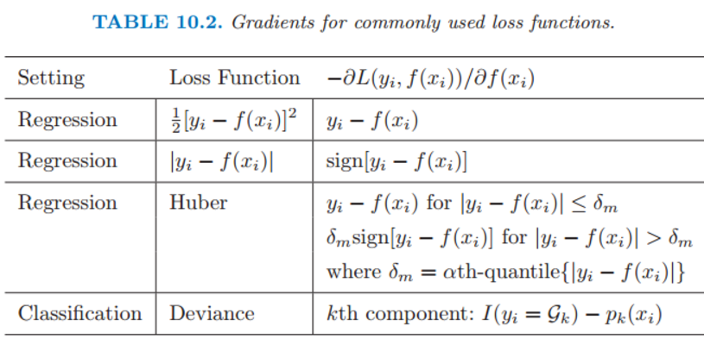
Gradient Boosting Decision Tree
提升树利用加法模型和前向分步算法实现学习的优化过程。当损失函数时平方损失和指数损失函数时，每一步的优化很简单，如平方损失函数学习残差回归树。
但对于一般的损失函数，往往每一步优化没那么容易，如上图中的绝对值损失函数和Huber损失函数。针对这一问题，Freidman提出了梯度提升算法：利用最速下降的近似方法，即利用损失函数的负梯度在当前模型的值，作为回归问题中提升树算法的残差的近似值，拟合一个回归树。（与其说负梯度作为残差的近似值，不如说残差是负梯度的一种特例）

Slide 16
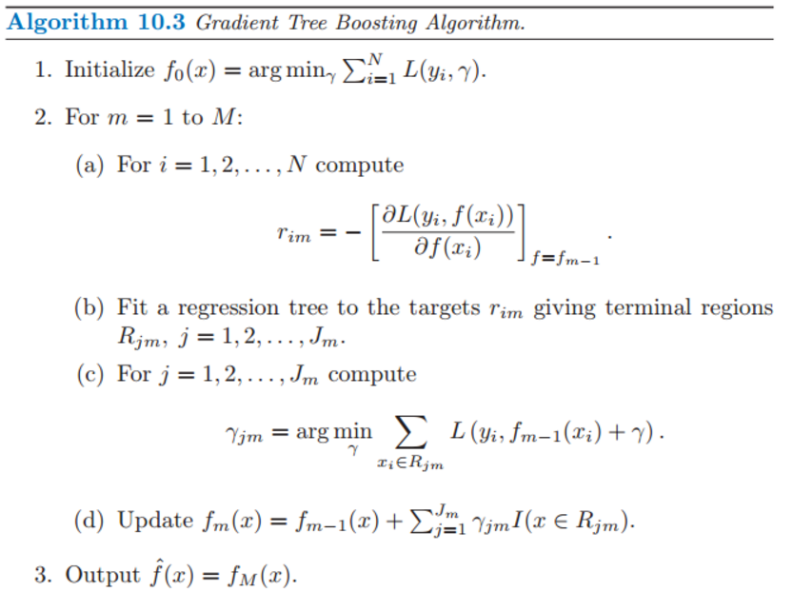

Slide 17
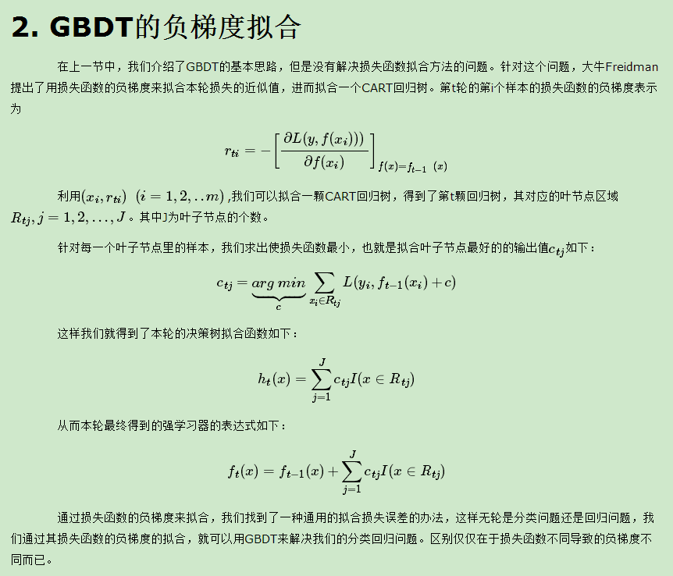
说明
GBDT的生成过程与BDT差不多，
不同的地方就在于GBDT不再生成残差，而是用负梯度来代替（因为负梯度更好算），即右边的r.
每一个（xi）都可以得到一个（ri）,因此可以根据所有样本的（ri）来拟合一棵回归树，这颗回归树每个叶子节点还没有输出值，需要求，每个叶子节点里有多个（ri）,根据2式就可以求出每个叶子节点最佳的输出值，这下就可以使叶子节点为一个值，把所有2式得到的值合起来就是3式，其他的和BDT的相同，接着就可更新生成树。
至于为什么要用损失函数以及它的负梯度值作为第t轮训练树的属性值，来拟合，在没深入研究前姑且认为这样做才能达到boosting，提升学习的目的。（理解了损失函数以及负梯度的用法才能理解后面的xgboost）

Slide 18
剪枝方法

Slide 19
Shrinkage
Shrinkage
Shrinkage（缩减）的思想认为，每次走一小步逐渐逼近结果的效果，要比每次迈一大步很快逼近结果的方式更容易避免过拟合。即它不完全信任每一个棵残差树，它认为每棵树只学到了真理的一小部分，累加的时候只累加一小部分，通过多学几棵树弥补不足。用方程来看更清晰，即
没用Shrinkage时：（yi表示第i棵树上y的预测值， y(1~i)表示前i棵树y的综合预测值）
y(i+1) = 残差(y1~yi)， 其中： 残差(y1~yi) = y真实值 - y(1 ~ i)
y(1 ~ i) = SUM(y1, ..., yi)
Shrinkage不改变第一个方程，只把第二个方程改为：
y(1 ~ i) = y(1 ~ i-1) + step * yi

Slide 20
Xgboost

Slide 21
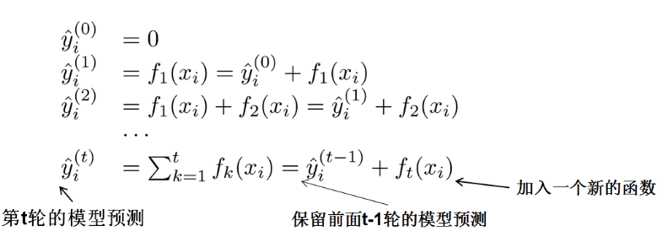
1.先从结果上类比GBDT
①同样是用的加法训练模型，即
②每一轮迭代的目的就是根据前一轮生成的树再生成一棵新的树，这和gbdt没什么差别，从逻辑上。
③生成新树所用的方法和gbdt有差别
Gbdt是以每一个样本在损失函数中的负梯度值作为新的树的训练集，来拟合出一棵新的树，接着再通过损失函数将新树的叶子节点值确定下来就可以更新从而得到第t轮的树。
Xgboost是通过将叶子节点的值参数化，然后用优化算法求得一个式子。主要做法就是用前一轮得到的树对其结果使用损失函数，然后得出一个参数解析式使得损失函数最小，所得的参数解释式得到的参数为最优参数。（主要想说从使用前一轮树所做的事情来看，两者就已经不同，因此在此处不能再类比gbdt）

Slide 22

Xgboost如何生成新树
在一系列的理论推导下，可以得到一种有别于gdbt的生成新树的方法。
方法描述：
通过推导求得一个结构得分函数（可以评价一个树结构的好坏）。有了这个结构得分函数，也就可以对原训练集进行划分。做法就是枚举所有树的结构，将树的结构分别代入结构得分函数，选得分函数值最低（值越低说明结构越好）那个。那么得到的那棵树就是xgboost中第t轮得到的新树，就可以更新树，最终得到模型。
该得分函数为 该式子其实是当树结构固定时，改变叶子节点的值（即参数） 目标函数所能得到的最小值，因此使用该式作
为得分函数，也就是说当参数固定是最优参数时，不同的结构所得到的函数值不同，但得到的函数值一定是在该结构下使得目标函数最小的值，因此可以做比较来评判结构的好坏。
枚举太缓慢，因此xgboost使用的贪婪算法来进行树的寻找。以后再说

Slide 23
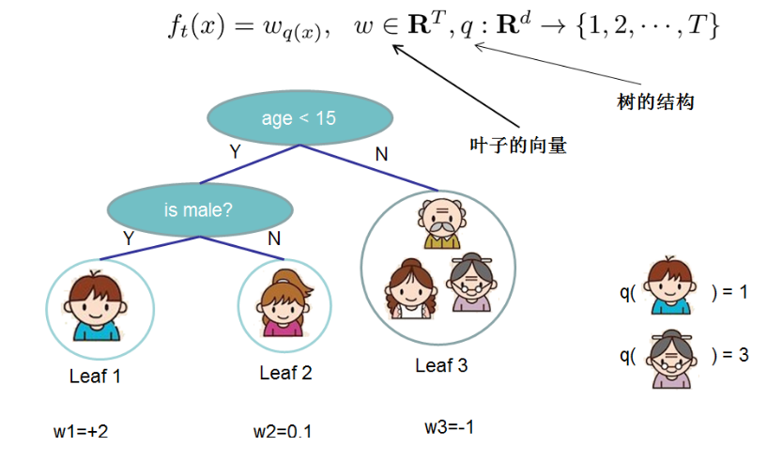
到这里已经知道新树是怎么生成的了，那得分函数是如何推导的？
使用得分函数生成新树的依据是什么？
在解释之前先介绍在xgboost中不同于普通决策树的树的定义
ft定义如下：
q（）告诉样本所在叶子节点
w()告诉叶子节点值（即上一页的参数）

Slide 24
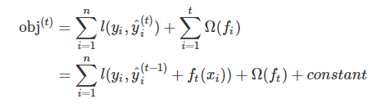
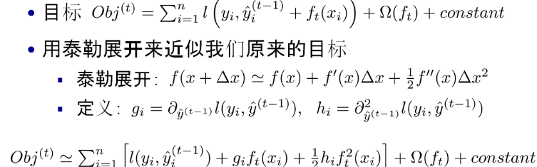
得分函数的推导过程
由之前提的加法训练思想，模型也就是不断地添加新树，使预测结果更精确。那么应添加什么样的树呢？很简单，也就是让添加完这棵树后的目标函数变得更小
Ft则可以看成新树，ft(xi)则是样本在新树下的预测值。要求的也就是让obj目标函数变得最小的ft
对于上式，泰勒展开为
此处的gi和hi可以知道是样本之间相互独立的不关联的，因此可以并行计算，这对训练速度的提升有很大帮助。

Slide 25


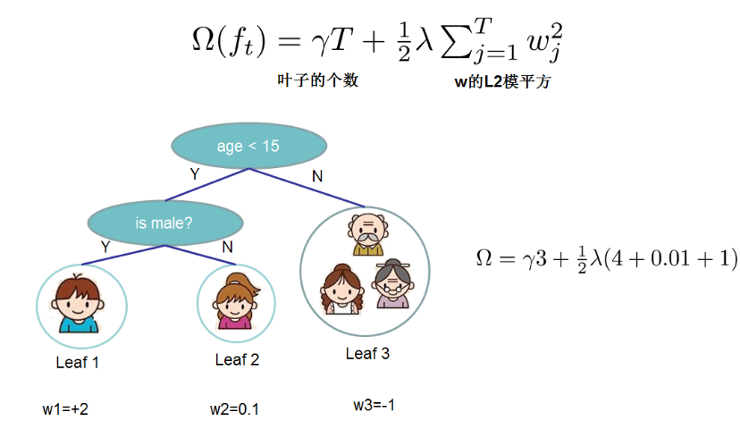
别忘了我们的目标还是求ft()
好，现在我们来审视下这个式子，哪些是常量，哪些是变量。式子最后有一个constant项，聪明如你，肯定猜到了，它就是前t-1棵树的正则化项。l(yi, yi^t-1)也是常数项。剩下的三个变量项分别是第t棵CART树的一次式，二次式，和整棵树的正则化项。再次提醒，这里所谓的树的一次式，二次式，其实都是某个叶子节点的值的一次式，二次式。我们的目标是让这个目标函数最小化，常数项显然没有什么用，我们把它们去掉，就变成了下面这样：
后面的正则化项可以自行定义，xgboost中定义为
注意：这里出现了γ和λ，这是xgboost自己定义的，在使用xgboost时，你可以设定它们的值，显然，γ越大，表示越希望获得结构简单的树，因为此时对较多叶子节点的树的惩罚越大。λ越大也是越希望获得结构简单的树。

Slide 26
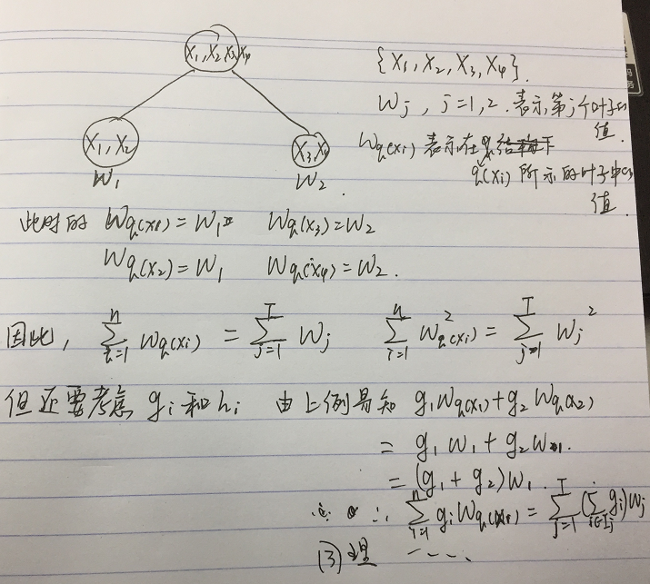
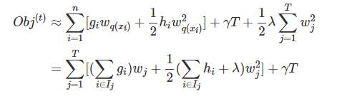
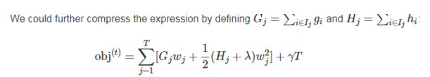
此时的式子可以写成
进一步化简
那么问题来了，我们的目标是求ft()，现在怎么变成求wj了？
Wj表示的是在已经形成了ft()这棵树的前提下，一个叶子节点的值
也就是说到后面可以通过所有的wj来推出要求的ft()长什么样子
那么wj应该怎么求呢

Slide 27


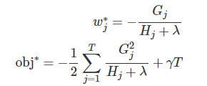
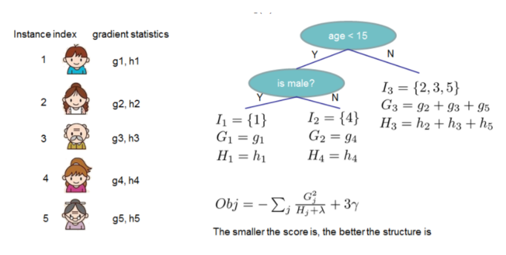
对于第t棵CART树的某一个确定的结构（可用q(x)表示），所有的Gj和Hj都是确定的。而且上式中各个叶子节点的值wj之间是互相独立的。上式其实就是一个简单的二次式
，我们很容易求出各个叶子节点的最佳值（wj）以及此时目标函数的值(obj)——求一元二次方程极值点，求导，导数等于0。
得分函数就这么推导出来了，根据以上的推导很容易理解得分函数的意义，其意义也就是树结构作为变量，每个叶子节点wj作为定量，所得到的obj就是满足了叶子节点取值最优不同树结构下的目标函数最小值。根据该式子就能判断树结构的好坏，从而可以实现从wj推出ft。
之前说了枚举法来找最合适的ft，但是速度很慢效率低，下面介绍一下贪婪算法。

Slide 28
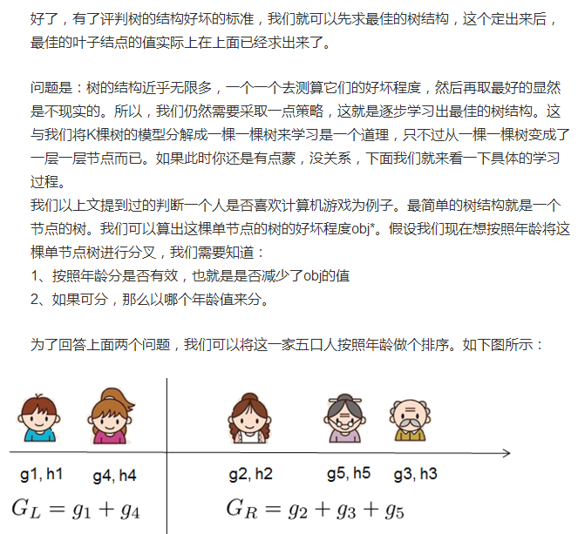
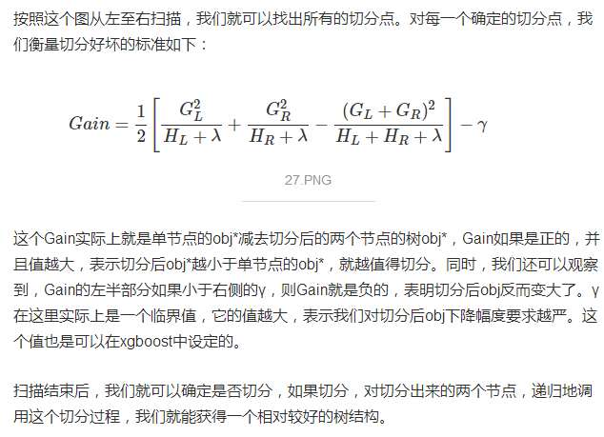
找到最优的ft（比较容易理解，直接copy）

Slide 29
Xgboost训练细节
之前只是把xgboost的整体算法思想介绍了，但具体实现的细节上还有很多需要知道的地方（不断补充）
1.每次训练新树的样本是随机抽的
2.每次生成新树都会给予一个权值与其相乘再加入旧树中（术语叫做缩减）

Slide 30
Xgboost与gbdt区别
传统GBDT以CART作为基分类器，xgboost还支持线性分类器，这个时候xgboost相当于带L1和L2正则化项的逻辑斯蒂回归（分类问题）或者线性回归（回归问题）。
传统GBDT在优化时只用到一阶导数信息，xgboost则对代价函数进行了二阶泰勒展开，同时用到了一阶和二阶导数。顺便提一下，xgboost工具支持自定义代价函数，只要函数可一阶和二阶求导。
xgboost在代价函数里加入了正则项，用于控制模型的复杂度。正则项里包含了树的叶子节点个数、每个叶子节点上输出的score的L2模的平方和。从Bias-variance tradeoff角度来讲，正则项降低了模型的variance，使学习出来的模型更加简单，防止过拟合，这也是xgboost优于传统GBDT的一个特性。
Shrinkage（缩减），相当于学习速率（xgboost中的eta）。xgboost在进行完一次迭代后，会将叶子节点的权重乘上该系数，主要是为了削弱每棵树的影响，让后面有更大的学习空间。实际应用中，一般把eta设置得小一点，然后迭代次数设置得大一点。（补充：传统GBDT的实现也有学习速率）
列抽样（column subsampling）。xgboost借鉴了随机森林的做法，支持列抽样，不仅能降低过拟合，还能减少计算，这也是xgboost异于传统gbdt的一个特性。
对缺失值的处理。对于特征的值有缺失的样本，xgboost可以自动学习出它的分裂方向。
xgboost工具支持并行。boosting不是一种串行的结构吗?怎么并行的？注意xgboost的并行不是tree粒度的并行，xgboost也是一次迭代完才能进行下一次迭代的（第t次迭代的代价函数里包含了前面t-1次迭代的预测值）。xgboost的并行是在特征粒度上的。我们知道，决策树的学习最耗时的一个步骤就是对特征的值进行排序（因为要确定最佳分割点），xgboost在训练之前，预先对数据进行了排序，然后保存为block结构，后面的迭代中重复地使用这个结构，大大减小计算量。这个block结构也使得并行成为了可能，在进行节点的分裂时，需要计算每个特征的增益，最终选增益最大的那个特征去做分裂，那么各个特征的增益计算就可以开多线程进行。
可并行的近似直方图算法。树节点在进行分裂时，我们需要计算每个特征的每个分割点对应的增益，即用贪心法枚举所有可能的分割点。当数据无法一次载入内存或者在分布式情况下，贪心算法效率就会变得很低，所以xgboost还提出了一种可并行的近似直方图算法，用于高效地生成候选的分割点。

Slide 31
Xgboost的应用（python）
from xgboost import XGBClassifier//分类
from xgboost import XGBRegressor//回归
xgboost.XGBRegressor(
max_depth=3,
learning_rate=0.1,
n_estimators=100,
silent=True,
objective='reg:linear',
booster='gbtree',
n_jobs=1,
nthread=None,
gamma=0,
min_child_weight=1,
max_delta_step=0,
subsample=1,
colsample_bytree=1,
colsample_bylevel=1,
reg_alpha=0,
reg_lambda=1,
scale_pos_weight=1, base_score=0.5, random_state=0, seed=None, missing=None, **kwargs)

Slide 32
Parameters（模型初始化时用到的）
max_depth : int
Maximum tree depth for base learners.
learning_rate : float
Boosting learning rate (xgb’s “eta”)
n_estimators : int
Number of boosted trees to fit.
silent : boolean
Whether to print messages while running boosting.
objective : string or callable（损失函数）
Specify the learning task and the corresponding learning objective or a custom objective function to be used (see note below).
booster: string（一般都是用gbtree,效果最好）
Specify which booster to use: gbtree, gblinear or dart.
nthread : int
Number of parallel threads used to run xgboost. (Deprecated, please use n_jobs)
n_jobs : int
Number of parallel threads used to run xgboost. (replaces nthread)
gamma : float（判断是否分裂的标准，值越大则分裂越难，更保守）
Minimum loss reduction required to make a further partition on a leaf node of the tree.
min_child_weight : int
Minimum sum of instance weight(hessian) needed in a child.

Slide 33

max_delta_step : int（每颗树权重改变的最大步长）
Maximum delta step we allow each tree’s weight estimation to be.
subsample : float（训练新树时控制随机抽样数的比例，越小则越保守）
Subsample ratio of the training instance.
colsample_bytree : float（训练新树时每个样本随机抽特征的比例）
Subsample ratio of columns when constructing each tree.
colsample_bylevel : float
Subsample ratio of columns for each split, in each level.
reg_alpha : float (xgb’s alpha)（复杂函数里的两个系数，下图画红框，越大越保守）
L1 regularization term on weights
reg_lambda : float (xgb’s lambda)
L2 regularization term on weights
scale_pos_weight : float（各类样本十分不平衡时，把这个参数设置为一个正数，可以使算法更快收敛）
Balancing of positive and negative weights.
base_score:
The initial prediction score of all instances, global bias.
seed : int
Random number seed. (Deprecated, please use random_state)
random_state : int
Random number seed. (replaces seed)
missing : float, optional
Value in the data which needs to be present as a missing value. If None, defaults to np.nan

Slide 34
Fit部分
傻瓜式的fit
model.fit(X_train, y_train)
fit过程中可以进行预测（监察过程），此时fit加参数
model.fit(X_train, y_train, early_stopping_rounds=10, eval_metric="logloss", eval_set=eval_set, verbose=True)

Slide 35
fit(X, y, sample_weight=None, eval_set=None, eval_metric=None, early_stopping_rounds=None,verbose=True, xgb_model=None)
X (array_like) – Feature matrix
y (array_like) – Labels
sample_weight (array_like) – Weight for each instance
eval_set (list, optional) – A list of (X, y) pairs to use as a validation set for early-stopping
eval_metric (str, callable, optional) – If a str, should be a built-in evaluation metric to use. See doc/parameter.md. If callable, a custom evaluation metric. The call signature is func(y_predicted, y_true) where y_true will be a DMatrix object such that you may need to call the get_label method. It must return a str, value pair where the str is a name for the evaluation and value is the value of the evaluation function. This objective is always minimized.
early_stopping_rounds (int, optional) – Activates early stopping. Validation error needs to decrease at least every <early_stopping_rounds> round(s) to continue training. Requires at least one item in evals. If there’s more than one, will use the last. Returns the model from the last iteration (not the best one). If early stopping occurs, the model will have three additional fields: bst.best_score, bst.best_iteration and bst.best_ntree_limit. (Use bst.best_ntree_limit to get the correct value if num_parallel_tree and/or num_class appears in the parameters)
verbose (bool) – If verbose and an evaluation set is used, writes the evaluation metric measured on the validation set to stderr.
xgb_model (str) – file name of stored xgb model or ‘Booster’ instance Xgb model to be loaded before training (allows training continuation)

Slide 36
Boosting and bagging
boosting: 其中主要的是AdaBoost（Adaptive Boosting）。初始化时对每一个训练例赋相等的权重1／n，然后用该学算法对训练集训练t轮，每次训练后，对训练失败的训练例赋以较大的权重，也就是让学习算法在后续的学习中集中对比较难的训练例进行学习，从而得到一个预测函数序列h_1,⋯, h_m , 其中h_i也有一定的权重，预测效果好的预测函数权重较大，反之较小。最终的预测函数H对分类问题采用有权重的投票方式，对回归问题采用加权平均的方法对新示例进行判别。
bagging：bootstrap aggregating的缩写。让该学习算法训练多轮，每轮的训练集由从初始的训练集中随机取出的n个训练样本组成，某个初始训练样本在某轮训练集中可以出现多次或根本不出现，训练之后可得到一个预测函数序列h_1，⋯ ⋯h_n ，最终的预测函数H对分类问题采用投票方式，对回归问题采用简单平均方法对新示例进行判别
Bagging与Boosting的区别：二者的主要区别是取样方式不同。Bagging采用均匀取样，而Boosting根据错误率来取样，因此Boosting的分类精度要优于Bagging。Bagging的训练集的选择是随机的，各轮训练集之间相互独立，而Boostlng的各轮训练集的选择与前面各轮的学习结果有关；Bagging的各个预测函数没有权重，而Boosting是有权重的；Bagging的各个预测函数可以并行生成，而Boosting的各个预测函数只能顺序生成。对于象神经网络这样极为耗时的学习方法。Bagging可通过并行训练节省大量时间开销。
bagging和boosting都可以有效地提高分类的准确性。在大多数数据集中，boosting的准确性比bagging高

Slide 37
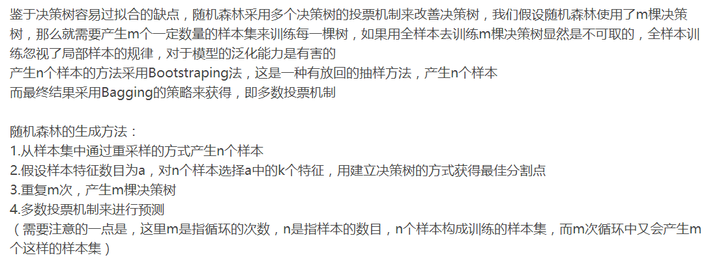
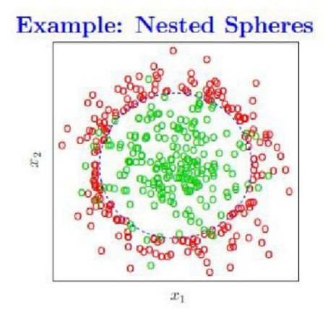
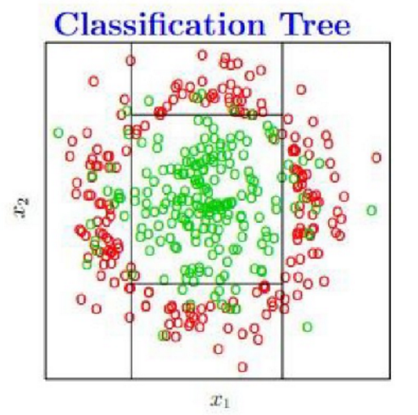
Random forest 随机森林
随机森林很好理解也很容易实现，也就是之前说的bagging。
①使用随机抽样的方法选出m个样本（特征也可以随机选）组成训练集
②对m个样本用决策树进行拟合，就可以得到随机森林
③做预测时就代入测试样本，每棵树的结果进行投票，选投票数最高的分类作为结果输出。
为什么会提出随机森林？
单棵决策树的缺点：
这种情况是分类参数选择比较合理的情况（它不介意某些绿色的点落在外围），但是当我们在训练的时候需要将所有的绿点无差错的分出来（即参数选择不是很合理的情况），决策树会产生过拟合的现象，导致泛化能力变弱

